Slide 1

ВАСИЛЬ ГОЛОБОРОДЬКО
ТВОРИ ДЛЯ ДІТЕЙ
(ВЕРЛІБРИ)
Підготувала:
Галина Сляднєва

Slide 2
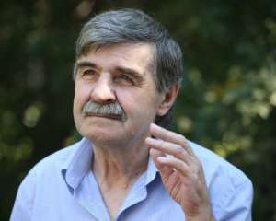
ВАСИЛЬ ІВАНОВИЧ ГОЛОБОРОДЬКО
Народився 7 квітня 1945 року в селі Андрианополі на Луганщині. Письменник, поет, автор багатьох поетичних збірок, лауреат Національної премії України імені Т.Шевченка, премій імені В.Симоненка, М.Трублаїні. Працював на шахті та в радгоспі в рідному селі. Через бойові дії на Сході України в 2014 році став вимушеним переселенцем. Проживає в м. Ірпінь Київської області.

Slide 3






КНИЖКОВА ПОЛИЦЯ

Slide 4

У 2010 році видавництвом «Грані-Т» видана збірка дитячих поезій «Віршів повна рукавичка».
За збірку “Віршів повна рукавичка” Голобородько був нагороджений премією «Великий Їжак» — першою українською недержавною премією для автора найкращої сучасної україномовної книги для дітей.

Slide 5
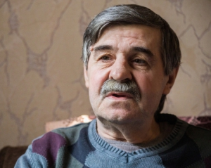
СЛОВО ДО ЧИТАЧА
«…Процес народження вірша схований для мене, я не знаю, чому зупиняюся душею саме на цих виразах.. Крик птаха у природі і стан закоханості людини не мають нічого спільного, але в мові позначені одним виразом. Я схотів написати вірша щоб виправдати якраз оте переносне його значення. Моє слово не вогнисте, в моїй поезії — метелики, бджоли. Але я засвідчую перед світом, Богом і людьми: тут Україна, і ви українці.»
Василь Голобородько

Slide 6
СЛОВО ДО ЧИТАЧА
“Вірші поглиблюють наші знання про світ. Світ після читання віршів стає не таким простим, як ми його звично сприймаємо. Кожен може стати поетом, писати вірші, це не те вміння, що надається якимсь винятковим людям. Вірші виникають і пишуться, ніби самі по собі. Але треба багато знати, читати, бо тільки на цьому ґрунті вірші писатимуться потім самі по собі. Різні люди сприймають поезію по-різному. Це залежить від культурного досвіду кожного. Людей без такого досвіду, мабуть, немає. Але у всіх він різний. Діти теж мають цей досвід.”

Slide 7
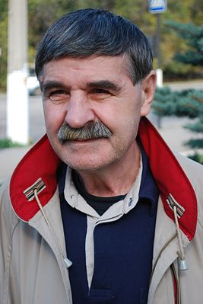
ІЗ СПОГАДІВ
«Мої однолітки і я мріяли про подорожі. І я став робити газету: із зошита вириваються середні два аркуші, і ось вам газета, яку залишилось лише заповнити текстом. Вона називалась «Турист», в якій я за зразком справжніх газет робив різні матеріали. Додавав свої малюнки, …писав вірші. Це був десь клас шостий. Робив цю газету для своїх же однолітків. В одному примірнику. Проіснувала наша газета десь до 10 видання».

Slide 8
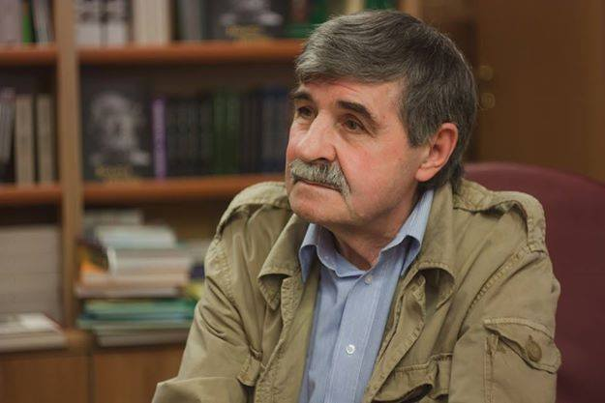
“Гострий зір Василя Голобородька відображає своєрідність бачення світу, що виявляється в умінні змалювати звичайне в казковому забарвленні… Він поєднує народно-традиційні засоби з новим змістом, наповнює музикою свої лаконічні малюнки з життя людини.”
Володимир П’янов, журнал “Дніпро”

Slide 9
Верлібр (фр. vers libre — вільний вірш) — неримований, нерівнонаголошений віршорядок (і вірш як жанр), що має джерела у фольклорі (замовляння та інші форми неримованої народної поезії). Верлібр є одночасно і ліричним жанром.
Переважна більшість текстів у книжці «Віршів повна рукавичка» – це дуже коротенькі верлібри, буквально «на один образ».

Slide 10
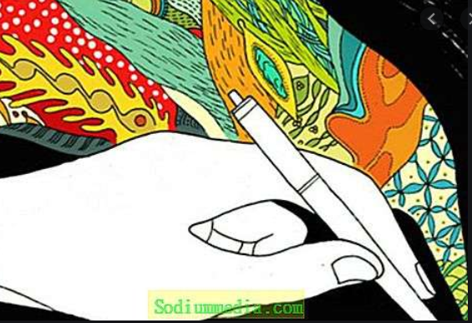
Вони дуже схожі на звичайні речення. Їх не можна прочитати ритмічно, як звичайні вірші. Проте якщо відчути кожен рядок як картину, барву, настрій, то легко зрозуміти різницю. Деякі дорослі вважають, що діти не розуміють верлібрів. Проте виявилося, що це не так.

Slide 11
Вправа «Банани»
Це зашифрована фраза.
Закресліть слово, щоб прочитати назви творів Василя Голобородька.
ЗАРУКАВИЧКАКРЕСПЕКАСЛІТЬПІСЛЯСЛОДОЩУВО
“РУКАВИЧКА”, “СПЕКА”, “ПІСЛЯ ДОЩУ”

Slide 12


ВАСИЛЬ ГОЛОБОРОДЬКО
ВЕРЛІБРИ
РУКАВИЧКА
Загубив рукавичку.
Підняв.
Якби не підняв – почалася б казка.

Slide 13

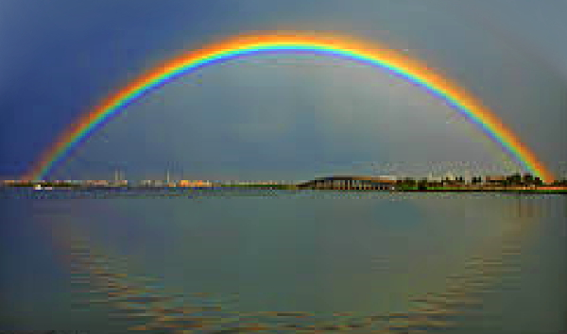
ВАСИЛЬ ГОЛОБОРОДЬКО
ВЕРЛІБРИ
СПЕКА
Дві дороги
голови повстромлювали в річку –
п’ють воду.

Slide 14
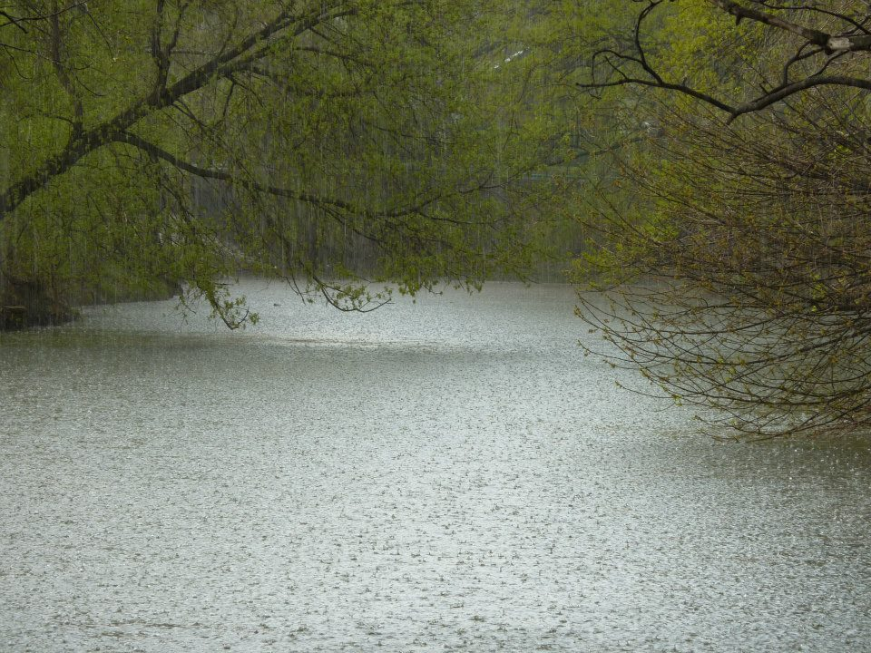
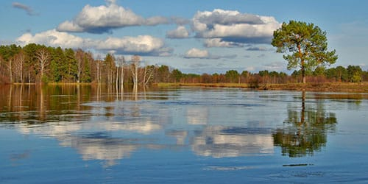
ВАСИЛЬ ГОЛОБОРОДЬКО
ВЕРЛІБРИ
ПІСЛЯ ДОЩУ
Де подівся дощ,
Як він перестав іти?
Дощ поринув у річку.

Slide 15
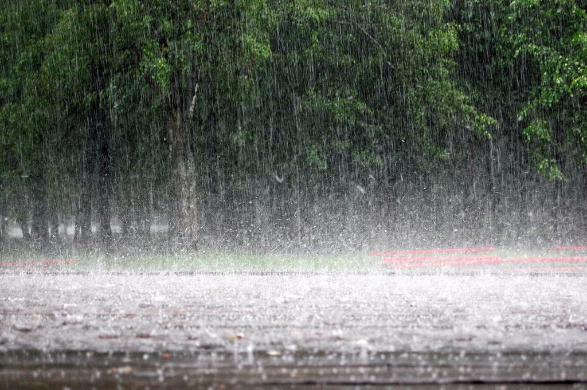

ВАСИЛЬ ГОЛОБОРОДЬКО
ВЕРЛІБРИ
ВЕЛИКИЙ ДОЩ
Такий великий дощ,
що в ложці збирається
по ополонику води.

Slide 16
Вправа «ОБЧИСЛИ ВИРАЗ»
Обчисли вираз, щоб прочитати назву твору Василя Голобородька.
(КОЛІР – ЛІР) + (НИВА – ВА) + (КІНЬ - ІНЬ) =
КОНИК

Slide 17
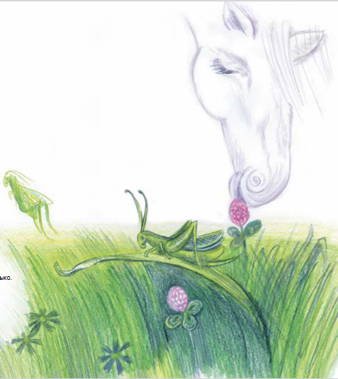
ВАСИЛЬ ГОЛОБОРОДЬКО
ВЕРЛІБРИ
КОНИК
Трав’яний коник
такий молодесенький –
іще тільки
трав’яне лошатко!

Slide 18
Вправа «ВИЛУЧИ ЗАЙВЕ»
Вилучи рік і назви пір року, щоб прочитати назву твору Василя Голобородька.
ЗИМАДРУВЕСНАЖИМОЛІТОЗВЕСНАДЕРЕРІКВЦЕМ
ДРУЖИМО З ДЕРЕВЦЕМ

Slide 19
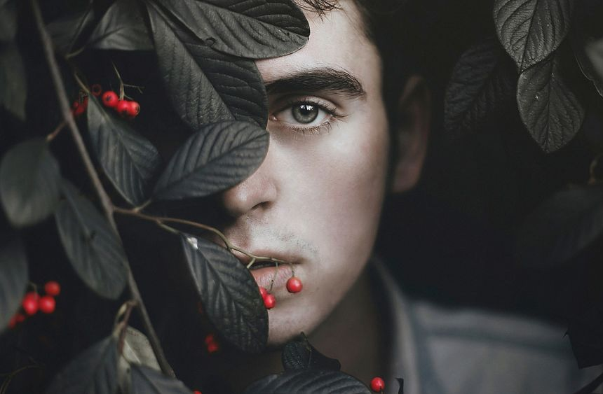
ВАСИЛЬ ГОЛОБОРОДЬКО
ВЕРЛІБРИ
ДРУЖИМО З ДЕРЕВЦЕМ
Проходив повз деревце,
відхилив гілку рукою,
потім відпустив – гілка, як песик,
лизнула зеленим язиком
у щоку.

Slide 20
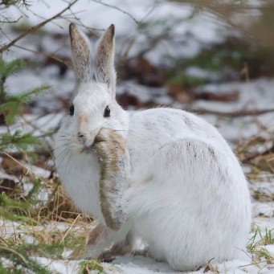
ВАСИЛЬ ГОЛОБОРОДЬКО
ВЕРЛІБРИ
ЗИМЧИК
Під кущем
умивається лапкою
зимчик.

Slide 21
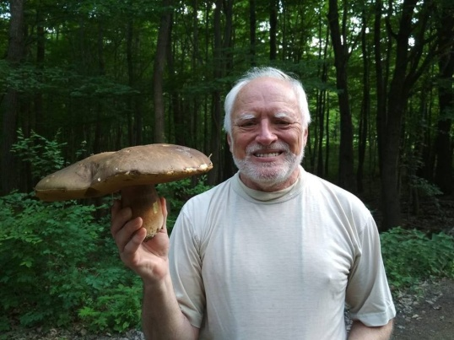
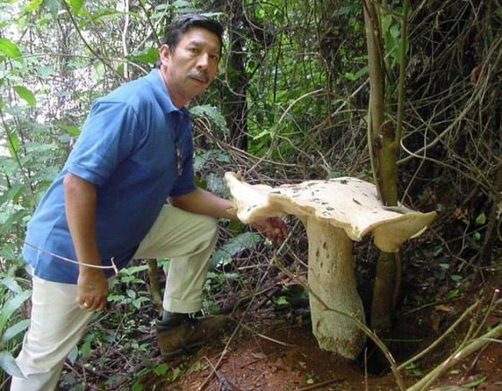
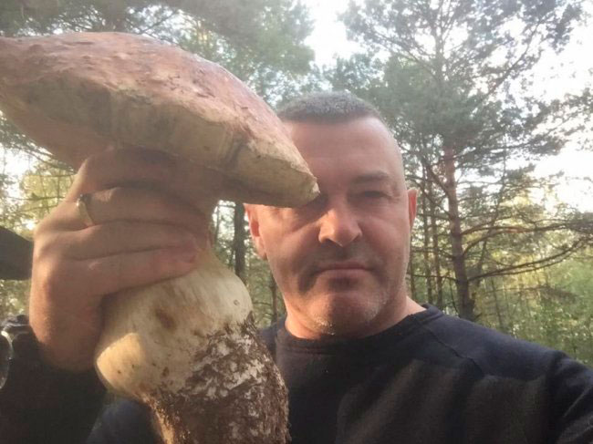
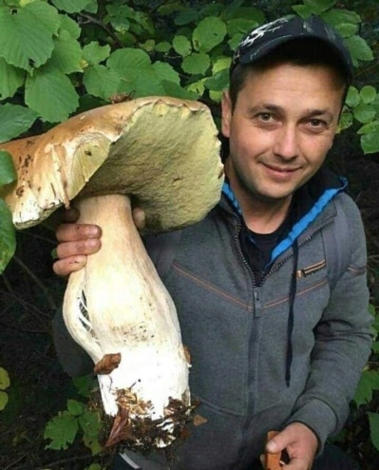
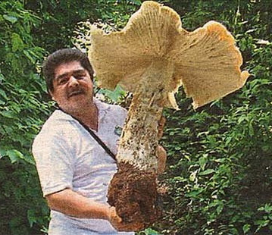
ВАСИЛЬ ГОЛОБОРОДЬКО
ВЕРЛІБРИ
Я знайшов отакенний гриб!
А я знайшов отакенний грибух!
А я знайшов отакенний грибулюх!
А я знайшов отакенний грибумбулюх!
А я знайшов отакенний грибумбумбулюх!

Slide 22

СПРИЙНЯТТЯ
Які почуття викликали
у вас твори?
Що вразило?
Що залишилося
незрозумілим?

Slide 23
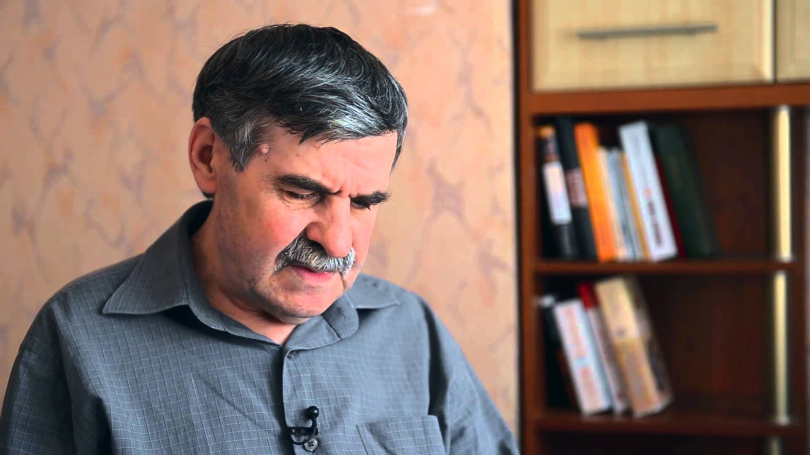
ПІДСУМОК УРОКУ
З творчістю якого автора познайомилися?
Що нового дізналися під час уроку?
Що зацікавило?
Що здивувало?
Чим поділитеся вдома з батьками?

